Slide 1
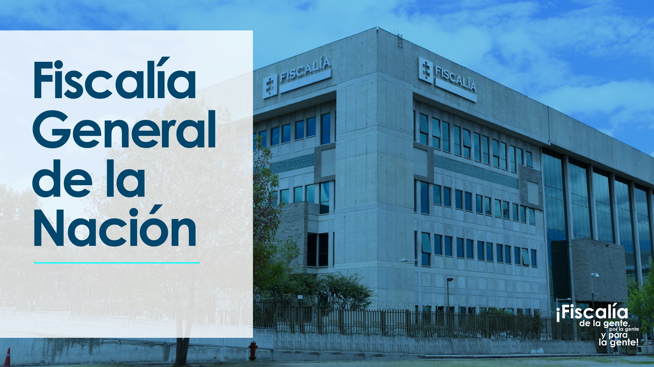
INFORME ACCIONES DE MEJORA EN CANALES DE ATENCIÓN –PAAC A DICIEMBRE DE 2019
DIRECCIÓN DE ATENCIÓN AL USUARIO, INTERVENCIÓN TEMPRANA Y ASIGNACIONES

Slide 2

PRESENTACIÓN
La Fiscalía General de la Nación a través de la Dirección de Atención al Usuario, Intervención Temprana y Asignaciones, está comprometida en brindar un trato digno e integral al usuario que contribuya a su acercamiento y confianza hacia la institución y garantice el acceso a la justicia, consolidando a la vez los principios constitucionales de eficiencia, eficacia y transparencia.
En consecuencia, la institución ha encaminado sus esfuerzos hacia la implementación de un modelo de atención integral, prioritario, con enfoque diferencial, plataformas tecnológicas que amplían y facilitan el acceso, e instalaciones físicas que promuevan una atención digna y humana.
Así mismo, el Plan de Anticorrupción y de Atención al Ciudadano (PAAC), creado como mecanismo de lucha contra la corrupción, aborda en su cuarto componente, las estrategias de “Servicio al Ciudadano” para mejorar la calidad y accesibilidad a la oferta institucional del Estado. Este componente plantea a las instituciones la implementación de acciones de mejora en la atención que se brinda al usuario a través de los canales que han dispuesto para tal fin.
Las acciones de mejora implementadas a la fecha por la Fiscalía General de la Nación han sido socializadas al ciudadano mediante informes publicados en la página web de la entidad. El presente informe contiene los avances a 31 de diciembre de 2019, en alineación igualmente con las estrategias de fortalecimiento para la atención al usuario, contempladas dentro del Direccionamiento Estratégico Institucional 2016-2020, específicamente en el aspecto de monitoreo del sistema de turnos en las salas que cuentan con éste y el Centro de Contacto.

Slide 3

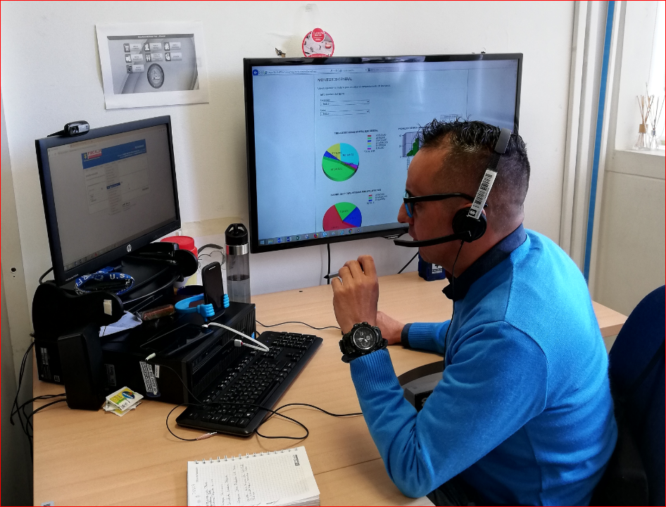

MONITOREO DEL SISTEMA DE TURNOS UBICADO EN CENTROS DE ATENCIÓN DE LA FISCALIA
A V A N C E
MONITOREO A TODAS LAS SALAS A NIVEL NACIONAL
(A PARTIR DE SEPTIEMBRE DE 2019)
Desde la Dirección de Atención al Usuario, Intervención Temprana y Asignaciones, se vienen implementando estrategias de seguimiento permanente, lo cual permite monitorear en línea, la correcta operación del sistema web de turnos a nivel nacional, estableciendo acciones inmediatas o gestionando soluciones para subsanar los inconvenientes evidenciados.

Slide 4

Acciones que mejoran la atención al usuario
Cubrimiento del monitoreo al 100% del sistema web de turnos.
El análisis de información estadística desde Nivel Central.
Socialización del análisis y recomendaciones a las Direcciones Seccionales de los incidentes técnicos o de operación del sistema.
Seguimiento periódico a los compromisos de mejora establecidos con las Direcciones Seccionales, verificando el cumplimiento de los mismos.
Garantizar un adecuado y eficaz acceso a la justicia para todos los usuarios que acuden a los Centros de Atención de la Fiscalía –CAF

Slide 5
CENTRO DE CONTACTO
La estrategia de orientación virtual ha brindado resultados muy efectivos, permitiendo que el usuario permanezca en espera menos tiempo para ser atendido.

Slide 6

CENTRO DE CONTACTO: Acciones que mejoran el servicio al ciudadano
AUMENTO DE NÚMERO DE SALAS CON EL SERVICIO DE ORIENTACIÓN VIRTUAL
Para el mes de septiembre de 2019, la orientación virtual comenzó a funcionar en la sala de Ciudad Bolívar – Bogotá, completando cinco sedes con este servicio.

Slide 7

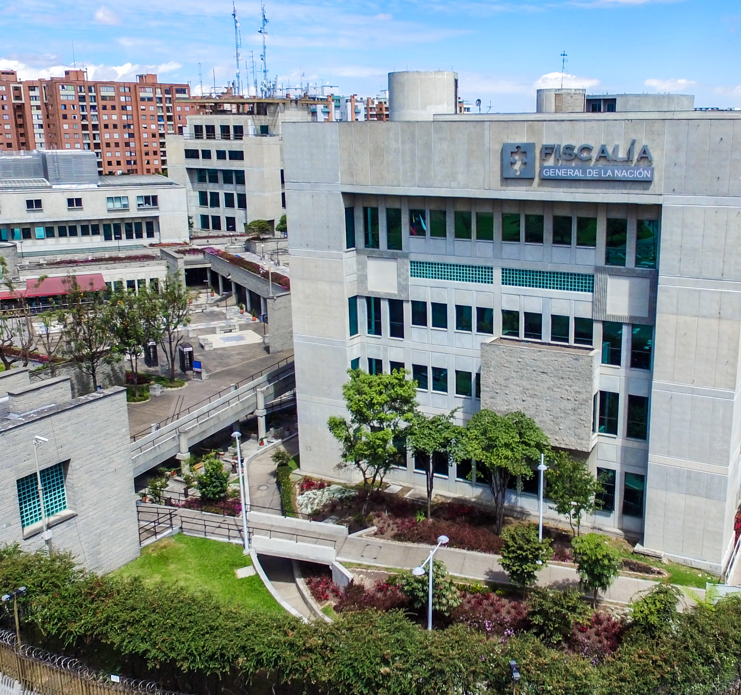
GRACIAS

